Slide 1

Arquitectura de Computadoras
“Direccionamiento Relativo”

Slide 2
Direccionamiento relativo
En x_86 tenemos muchas mas formas de direccionar datos en memoria (lo cual es bueno).
Los paréntesis cuadrados denotan direccionamiento indirecto, la dirección destino se encuentra dentro de los paréntesis.
mov rsi,[rax] copia los contenidos de memoria de la dirección almacenada en rax. Notar que la copia son de 8 bytes.
Es importante entender las diferencias entre lea y mov.
Veamos el siguiente ejemplo en donde se expone las diferencias.

Slide 3
Direccionamiento Relativo
Memoria
64
rax=4000
mov rbx, rax
64
4000
Direccion
De Memoria
mov rbx, [rax]

Slide 4
Flujo de Ejecucion
Tenemos la instrucción jmp para saltos incondicionales, su función es equivalente a: mov rip, addr.
Para los saltos condicionales se hace uso del registro rflags. Por ejemplo, jz realiza el salto unicamente si la bandera zero esta en la 1.

Slide 5
Generalmente se utilizan las instrucciones test y cmp para configurar las banderas necesarias, se usa en conjunto con el jump condicional.
cmp compara el Segundo operando con el primero, no almacena el resultado en ningún lado pero configura la bandera acorde en rflags (la bandera zero).

Slide 6
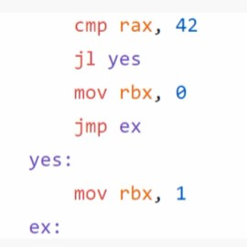
Deben estudiar todas las posibles instrucciones tipo jump para realizar saltos condicionales.
Por ejemplo, cual es la diferencia entre jz y je.

Slide 7
Llamadas a Funciones
Es completamente necesario e indispensable que usen funciones para su proyecto programado.
Es a partir de este principio que se pueden generar programas de mayor complejidad.
La instrucción que se utiliza es call<direccion>, la cual ejecuta lo siguiente:
push rip
jmp <direccion>

Slide 8
La dirección guardada en el stack(rip) es la dirección de retorno.
Cualquier función puede aceptar un numero ilimitado de argumentos.

Slide 9
Los primeros 6 argumentos son pasados en rdi, rsi, rdx, rcx, r8 y r9
El resto se pasan a través del stack en orden inverso.
El fin de una rutina no es algo que necesariamente este definido, sin embargo, nosotros lo vamos a denotar como el momento en que se ejecuta la instruccion ret.

Slide 10
El mecanismo de call y ret es frágil y debemos estar bastante seguros de que estamos gestionando el stack de manera correcta.
No debemos invocar ret antes de que el stack se encuentre exactamente igual de como estaba al inicio de la función.

Slide 11
Preservacion de registros
La función llamada es la encargada de restaurar los contenidos de estos registros.
Si los modifica durante la ejecución de la rutina, debe dejarlos tal cual estaban al finalizar el procedimiento.
Estos registros son rbx, rbp, rsp, r12-r15.
Veremos que hay otro caso con los otros registros.

Slide 12
Registros preservados por el que llama a la función.
Estos deben guardarse antes de invocar una función y Deben ser restaurados después.
No es necesario salvarlos ni restaurarlos si su valor no tiene importancia después de ejecutarse la función.

Slide 13
Todos los otros registros que no se mencionaron, son guardados por el que llama a la función.
Estas dos categorías para guardar los registros son una convención, es responsabilidad del programador seguir este acuerdo.
Esta es una gran Fuente de bugs.

Slide 14
Retorno de valores
Algunas funciones devuelven o retornan un valor.
Este valor suele ser la esencia del porque la función fue escrita y ejecutada.
Ejemplo una función que le damos un valor de entrada y devuelve el cuadrado de este valor.
Para los valores retornados se utilizan rax y rdx.
Veremos mas Adelante el patrón que se debe utilizar para llamar una función.

Slide 15
Llamada a una Funcion
1- Salvar todos los registros que desean preservarse por el código que llama a la función (Podemos hacer push para eso).
2- Guarda los argumentos en los registros relevantes rdi, rsi, etc.
3- Invocar a la función a través de call.

Slide 16
4- Cuando la llamada a la función regresa, rax (y dependiendo rdx) va a tener el valor de retorno.
5- Restaurar los registros que fueron salvados antes de llamar a la función.
Esta convención la utilizamos para poder abstraer las funciones correctamente y poderlas llamar desde cualquier lugar del código.

Slide 17
System Call
Algunas system calls retornan valores y esto hace que se pierdan datos, lean muy bien la documentación del syscall antes de invocarlo.
Nunca usen rbp y rsp.
Pasarle argumentos a un syscall se hace diferente que a una función.

Slide 18
Por ejemplo, el cuarto argumento se almacena en r10, mientras que una función acepta el cuarto argumento en rcx.
Un syscall no puede aceptar mas de seis argumentos.
Veamos un ejemplo que nos permite imprimir una línea Nueva y que recibe un numero e imprime su valor hexadecimal.

Slide 19
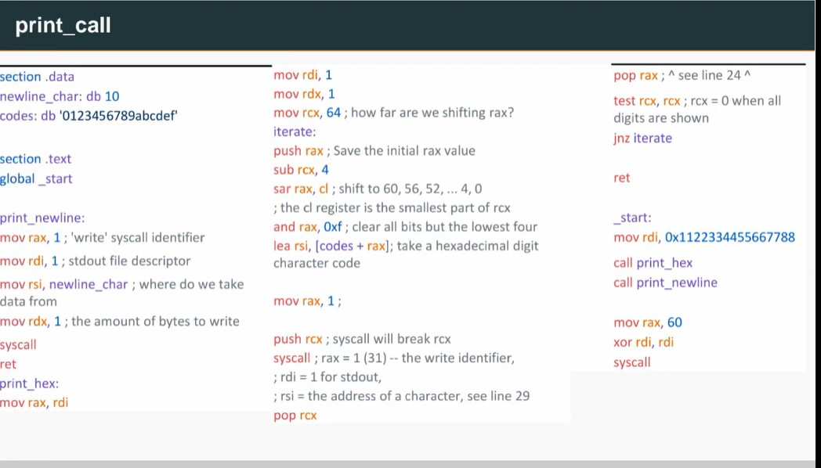

Slide 20
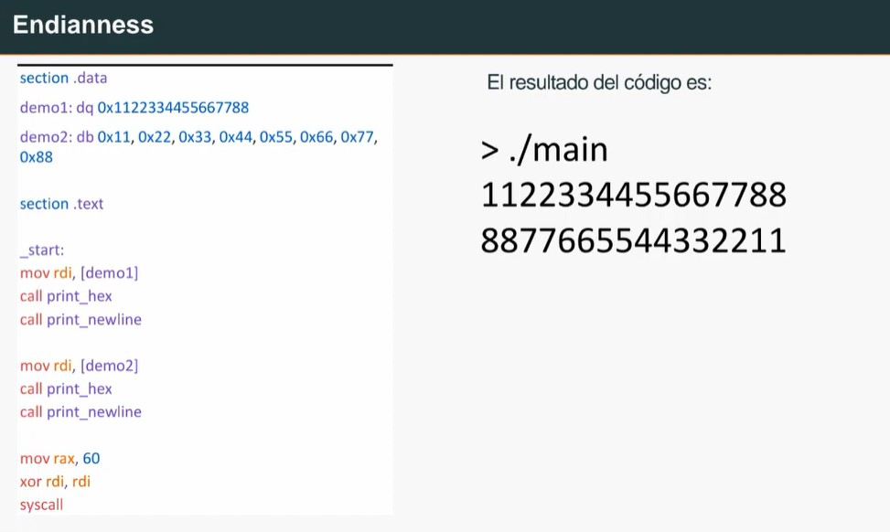
Endianness

Slide 21
Punteros y Modos de Direccionamiento
Los punteros son direcciones de celdas de memoria.
Pueden almacenarse en memoria o en registros.
El tamaño de un puntero es de 8 bytes.
Los datos generalmente ocupan varias celdas de memoria (direcciones consecutivas).

Slide 22
Los punteros no tienen informacion sobre el tipo de datos a los que apuntan.
Cuando queremos escribir en una ubicacion un valor cuyo tamano no especificamos, no se puede deducir y esto da errrores de compilacion.
Ejemplo: mov[variable],4

Slide 23
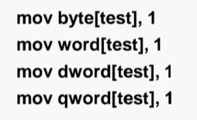

Slide 24
Direccinamiento Inmediato
La instrucción como tal esta almacenada en memoria.
Los operandos de alguna manera son sus partes.
Esas partes tienen direcciones por si mismas.
Muchas instrucciones contienen el valor del operando dentro de si mismas.
Ejemplo. mov rax,10

Slide 25
Direccionamiento por registro
El valor que del operando esta contenido en un registro.
Por ejemplo si transferimos el valor de un registro a otro.
Ejemplo: mov rax, rbx

Slide 26
Direccionamiento de memoria directo
mov rax,[10]
mov rax, [rbx]
rax
A
10
buffer
8841
8 bytes
99
rax: 99
00
buffer: dq 8841,999,00
mov rax, [buffer + 8]

Slide 27
Direccionamiento de memoria directo
Veamos el caso en que vamos a transferir 8 bytes de una dirección de memoria a un registro.
Ejemplo:
mov rax,[10]
mov rax,[rbx]
buffer:dq 8841,99,00
mov rax, [buffer + 8]

Slide 28
Indexado con escala y desplazamiento
Muchos de los nodos de direccionamiento quedan generalizados por este modo.
La dirección se calcula a través de los siguientes componentes.
Direccion=base+indice*escala+desplazamiento
La base puede ser un inmediato o un registro.
La escala puede ser un inmediato igual a 1,2,4 y 8.
Índice puede ser un inmediato o un registro.
Desplazamiento siempre es un inmediato.

Slide 29
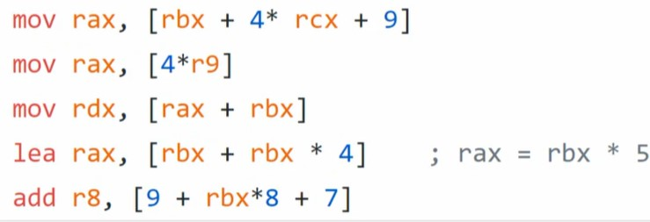

Slide 30
Direccionamiento inmediato
La instrucción como tal esta almacenada en memoria.
Los operandos de alguna manera son sus partes.
Esas partes tienen direcciones por si mismas.
Muchas instrucciones contienen el valor del operando dentro de si mismas.
Ejemplo.
mov rax, 10

Slide 31
Direccionamiento por registro
El valor que del operando esta contenido en un registro.
Por ejemplo si transferimos el valor de un registro a otro.
Ejemplo. mov rax, rbx

Slide 32
Direcciomiento de memoria directo
Veamos el caso en que vamos a transferir 8 bytes de una dirección de memoria a un registro.
Ejemplos
mov rax, [10]
mov rax, [rbx]
buffer:dq 8841, 99, 00
mov rax, [buffer + 8]

Slide 33
Indexado con escala y desplazamiento
Muchos de los modos de direccionamiento quedan generalizados por este modo.
La dirección se calcula a través de los siguientes componentes.
Direccion= base + indice * escala + desplazamiento
La base puede ser un inmediato o un registro.
La escala puede ser un inmediato igual a 1,2,4 y 8
Índice puede ser un inmediato o un registro.
Desplazamiento siempre es un inmediato.

Slide 34
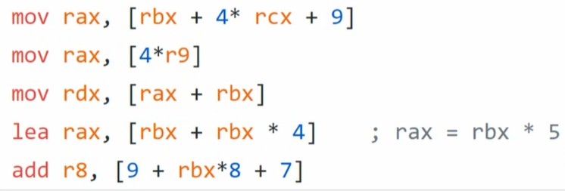
Modos de Direccionamiento
Direccion= base + indice * escala + desplazamiento

